Slide 2
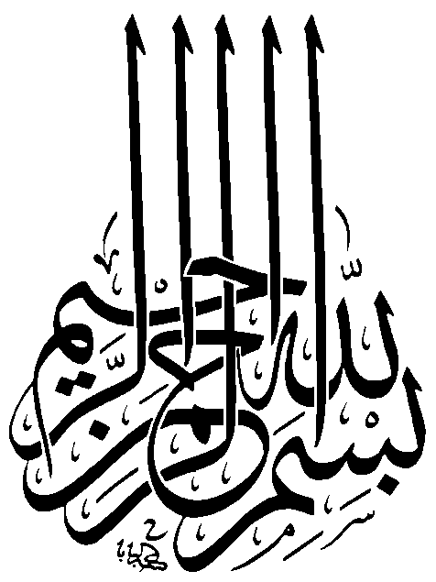
منهجية الإشراف على منتجات الحلال

Slide 3
Scope
This is an Arabic presentation that shed the light on the real Halal* supervision methodology that when followed will ensure providing 100% Halal pure products.
النطـاق
هذه المحاضرة تلقي الضوء على الإشراف الحلال الحقيقي والذي إذا أتبع سيضمن توفير 100%* منتجات حلال نقية.
F-1 :5F-Halal*خالي من الصعق، 2F- خالي من الذبح الآلي، 3 F-الذبح بأيدي مسلمة، 4 F-خالي من الكحول، 5 F-خالي من المواد النجسة او المستحيلة من مواد نجسة
5F-Halal: Free from stunning, Free from mechanical slaughtering, Free from Alcohol, Free from non-Muslim slaughter men, Free from Haram Najis ingredients or Istihala as a mean of looking at Haram Najis ingredients as Halal based on the assumption of transformation or consumption.

Slide 4
Content
مقدمة
منهجية الإشراف على منتجات الحلال في بلاد الغرب
بدايات الإشراف على الحلال
الإستنتاجات
التوصيات

Slide 5
مقدمة
تشهد منتجات الحلال حالياً كثير من النوازل ومستجدات كثيرة لم تكن معروفة بأعيانها في كتب الفقهاء المتقدمين.
فلابد للفقيه وللرقيب في هذا العصر من أثر يراعي فيه المتطلبات العصرية دون الإخلال بالثوابت الشرعية، ليكون سبباً في منع دخول المنتجات غير الحلال إلى يد المستهك المسلم.

Slide 6
تـتـــنـوع منهجية الإشراف على منتجات الحلال في بلاد الغرب وفق عوامل مختلفة
بحسب المذاهب الفقهية (المذهب الشافعي مقابل المذاهب الأخرى في حكم أهل الكتاب مثلا)
وفق النهج الإسلامي المتبع من قطر لآخر (فقه المغتربين)
ووفق الاختلاف في وجهات النظر من منظور شرعي في قضايا صناعة الحلال المستجدة (مثل: الصعق، الذبح الآلي، الإستحالة، الكحول، المضافات الغذائية من أصول محرمة، المنتجات المحورة جينيا)
وتتعقد عملية الإشراف الحلال على منتجات الحلال بتعقد المكونات والعمليات التصنيعية

Slide 7
إلا أنه يبقى في منهجية الإشراف على منتجات الحلال أصل ثابت يغيب على كثير من الناشطين في هذا المجال الديني التعبدي وهو:
أن يكون صاحب شعار "الحلال" والناقل لخبر الحلال:
مؤتمن، ومعتبر بسمته الديني، وبعقيدة إسلامية صحيحة، عن طريق تزكيات من جهات إسلامية معروفة(على أن تتحمل هذه الجهات أمانة ألا تعطي هذه الثقة إلا لمن يستحقها )
وبدون هذا الأساس الثابت فإنه لا يعطى لهذا الإشراف الحلال القيمة الدينية المعتبرة

Slide 8
بدأ الاهتمام بشهادات الحلال في بداية السبعينيات¹
وكانت تصدر من قبل هيئات إسلامية وغير إسلامية وكانت آنذاك مقبولة لدى سلطات الدول الإسلامية المستوردة
وكانت هناك بل ومازالت شهادات حلال تصدر من قبل جهات غير مسلمة
ومؤخراً، تتجه جهود دولية لجعل شهادات الحلال تصدر من قبل جهات غير مسلمة وتهمش دور المسلمين في هذا المجال الديني التعبدي
1 دليل الأوراق الرسمية فيما يتعلق بالأغذية والذبح حسب الشريعة الإسلامية، د. هاني منصور المزيدي، 1979-2012

Slide 9
ويبلغ عدد الناشطين في الرقابة على منتجات الحلال أكثر من300 مؤسسة منها تقريباً 33% مسجل رسمياً ².
وتتوزع تلك المؤسسات بين أستراليا (34%)، وأوربا (23%)، وأمريكا الشمالية (19%)، وآسيا (16%) وجنوب أمريكا (4%)، وأفريقيا (4%).
وتختلف تلك المؤسسات في خبراتها المهنية والمنهجية في دعمها للمنتجات الحلال باختلافها في فهمها للشيء الحلال ³.
وتعد ماليزيا وإندونيسيا ضمن الدول المهتمة بشكل جاد باعتماد المؤسسات التي تقدم خدمات الحلال ومؤخراً دخلت دولة الإمارات العربية المتحدة متمثلتاً بدبي ودول مجلس التعاون لدول الخليج العربية متمثلة بهيئة التقييس
2 مؤتمر الخليج الأول لصناعة الحلال وخدماته، يناير 2011، أ. دارهيم دالي هاشم "مقدمة حول صناعة الحلال وخدماته العالمية".
3 Mohammed Ayub Khan (McMaster University, Canada)

Slide 10
وتأتي أهمية وجود منهجية واضحة في إصدار شهادات الحلال هو: تأمين عنصر النقاء في منتجات الحلال في وقت تنتشر فيه الشكوك في نقاء منتجات الحلال.
ولكن لا يوجد قي الوقت الراهن آلية مركزية تنظم وتوحد منهجية الإشراف على منتجات الحلال، ولو بشكل عام، حماية للمستهلك المسلم
وقد أدى عدم تنظيم منهجية الإشراف على منتجات الحلال إلى وجود سوق غير منظم عشوائي لشهادات الحلال تجارياً في صالح هيئات التصديق على الحلال ولكن كمصداقية ليس في صالح المستهلك المسلم

Slide 11
وهناك عدد قليل من الهيئات الإسلامية المعتبرة في سمتها الإسلامي تقوم بدرجة عالية من الدقة في الإشراف وفي إتباع منهجية حلال سليمة ولشهاداتها قيمة دينية معتبرة.
ومن السمات المميزة لهذه المنظمات هو استقامتها في العقيدة الإسلامية والتزامها الصارم لمعايير الحلال المتفق عليها عند جمهور علماء المسلمين.
وهناك طريق لتحديد هوية أي هيئة تقوم بتقديم خدمات شهادات الحلال وهو: عندما تحدد الهوية والخلفية الدينية والمهنية لقيادتها وموظفيها وإختبار سلوكياتهم مع الحلال عند تقديم الخدمة للعملاء.

Slide 12
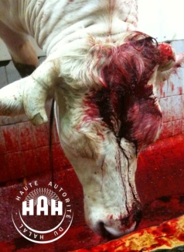
وفي غالب الأحيان يكون إهتمام المستهلك المسلم بمنتجات الحلال محدود بشعار الحلال متجاهلاً منهجية الحلال خلف هذا الشعار
فهو لا يعلم أنه لا يوجد في الوقت الراهن طرق ذبح في البلدان "غير الإسلامية" إلا باستخدام احد وسائل التدويخ قبل الذبح (إلا ما ندر)، هذا بالإضافة إلى أن بعض الجهات المسئولة عن الرقابة الحلال (في دول أمريكا الجنوبية) ليس لديها جزارين مسلمين بشكل كافي يغطي الاحتياج
شكل 1: استعمال مسدس الطلقة المسترجعة على رؤوس أبقار قبل ذبحها بالسكين، وهل يجدي الذبح بعد القتل؟

Slide 13
إن جميع الذبائح المستوردة سواء كانت مصعوقة أو مذبوحة بآلة ميكانيكية لا يذكر على ملاصقها أنها كذلك أو أنها ذبحت بأيدي جزارين غير مسلمين
ويكتفي الإعلان التجاري بالكلمتين: حلال وفي بعض الأحيان ذبحت باليد.
إن معظم كبسولات الأدوية مصنوعة من جيلاتين خنزير، وصوابين العلامات التجارية المشهورة على مستوى العالم منتجه من دهون حيوانية مجهولة الهوية، والأجبان منتجة من منافح حيوانية أو ميكروبية مجهولة الهوية، ومستحضرات التجميل فيها دهون وجيلاتين ومكونات أيضاً مجهولة الهوية.

Slide 14
وفي الوقت الراهن أصبح وعي المستهلك المسلم للرقابة الحلال ناضج، وبشكل متزايد، ويطالب بتوفر شعار حلال معتبر ومعروف
لذا، عند التخطيط للدخول في سوق الحلال ينصح في التأكد من هوية هيئة الحلال المراد التعامل معها وخلفيتها الشرعية والمهنية
لأن أي خطوة خاطئة في إختيار هيئة تصديق على الحلال يمكن أن يؤثر على أسواق المستفيدين من منتجات تم التصديق عليها على أنها حلال من قبل هيئة حلال غير معتبرة

Slide 15
www.HalalEA.com
Trademarks, icons, images belong to their respective owners.
© Halal Sciences Academy Limited

